Slide 1
Вязание крючком
Подготовила педагог дополнительного образования Ирина Николаевна Кондрыко

Slide 2
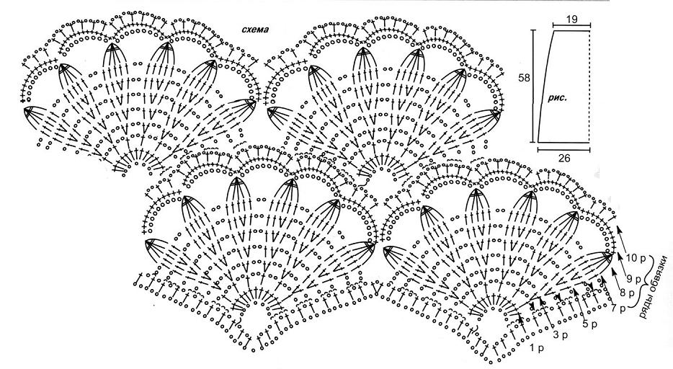
Древнейшие вязаные изделия
По косвенным данным возможно сделать предположение, что оно зародилось до нашей эры. Однако ввиду недолговечности, вязаные изделия первых мастеров не сохранились. Изучая историю вязания крючком, следует упомянуть найденный археологами один из древнейших экземпляров дошедших до наших дней: вязаный пояс с поразительно точным изображением колибри, относящийся к эпохе перуанской культуры III в. н. э. Тончайший узор и гармонично подобранная палитра цветов свидетельствуют о высоком уровне мастерства индейцев Южной Америки того времени. Существуют официально подтвержденные факты того, что техникой данного вида прикладного искусства владели еще во времена строительства египетских пирамид.

Slide 3
Так при археологических раскопках были обнаружены носки, которые внешне очень были похожи на рукавицы. Такой фасон позволял надевать их и использовать в сандалях с ремешком между большим и указательным История возникновения вязания крючком свидетельствует: жители Китая и арабы также умели пользоваться загнутыми на концах палочками. Они владели техникой вязки, позволяющей создавать сложные многоцветные узоры. Существует гипотеза, что этот вид рукоделия возник на основе древнекитайской вышивки, для которой применялась игла и дополнительный.
История возникновения вязания крючком в Европе.
Для европейской культуры история возникновения вязания крючком началась с XII века благодаря потомкам древних египтян – коптам. Их вязаная одежда привлекла внимание даже членов королевских семей Испании, Швеции и Англии. Поначалу рукодельные чулки, носки, перчатки стоили баснословных денег и были по карману только очень богатым людям.

Slide 4
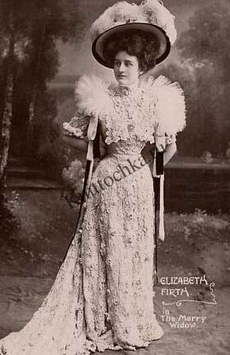
Постепенно вязание крючком превратилось в прибыльную промышленную отрасль. Изначально вязальщиками были только мужчины и работодателя могли оштрафовать за использование женского труда. Даже с появлениям в XVI веке вязальных станков и началом трикотажного производства ручная вязка крючком не была забыта. Дешевые чулки, созданные на производстве, были значительно грубее созданных вручную аналогов. В Шотландии целые семьи продолжали заниматься рукоделием, создавая неповторимые узоры, кружева, предметы одежды. Они разработали новую технику создания оригинальных многоцветных узоров. В начале ΧΙΧ в. в Голландии издана первая книга со схемами для вязания крючком. Затем появились стандартизированные условные обозначения, разделившиеся на американский и английский варианты.

Slide 5
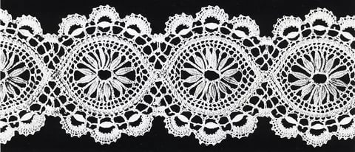
История возникновения вязания крючком в России В нашей стране история возникновения вязания крючком датируется началом ΧΙΧ в. Крестьянами чаще всего использовалась овечья шерсть, из которой вязали рукавицы, носочки, сапожки. Кроме того, искусные мастерицы создавали кружева для отделки одежды и украшения скатертей, занавесок, применяя узоры из вышивки крестом и ткачества.

Slide 6
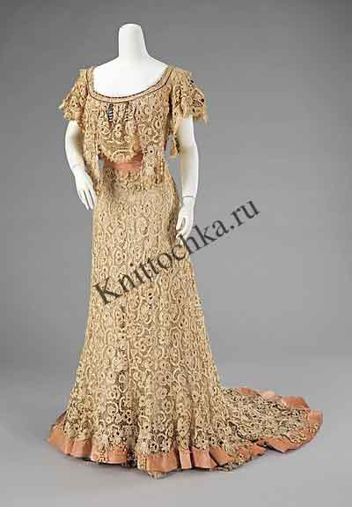
Новый виток популярности вязания крючком начался в ХХ веке, в годы второй мировой войны. Из простого хобби отдельных рукодельниц оно превратилось в полезное и увлекательное занятие, позволяющее существенно сократить расходы семейного бюджета на новый гардероб. После Великой отечественной войны с развитием химической промышленности появился внушительный ассортимент недорогой пряжи самого разного качества и расцветок. Популярность приобрели вязаные крючком комплекты, ажурные занавеси, симпатичные игрушки, эксклюзивные сумочки и легкие покрывальца. Постепенно вязаные крючком изделия стали настолько популярны, что на них обратили внимание модные дизайнеры. Со второй половины прошлого столетия изделия ручной вязки часто используются известными брендами при выпуске новых коллекций.

Slide 7
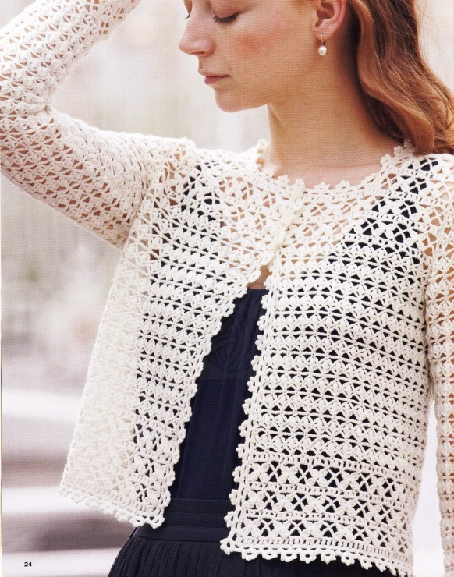
На сегодняшний день вязанием крючком увлекаются люди различного социального статуса, возраста и пола. Древнее ремесло, вобрав в себя опыт многих веков и народов, продолжает активно развиваться, превращаясь в увлекательное искусство. Оно постоянно обогащается современными материалами, новыми узорами, техниками и композиционными приемами.

Slide 8
Приемы вязания.

Slide 10
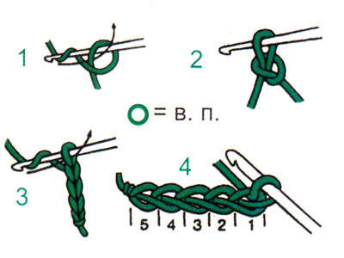
Воздушная петля

Slide 11
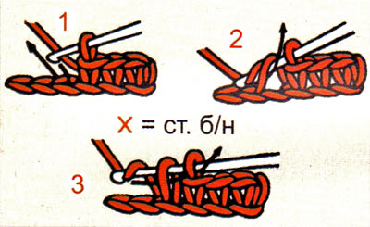
Полустолбик.

Slide 12
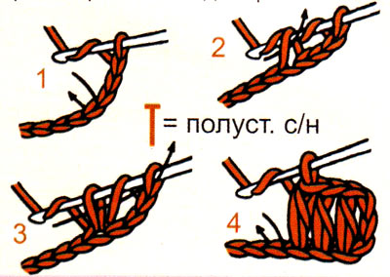
Полустолбик с накидом.

Slide 13
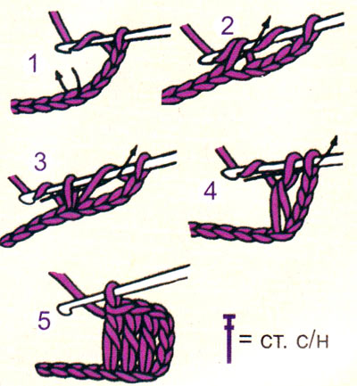
Столбик с накидом.

Slide 14
Столбик с двумя накидами.

Slide 15
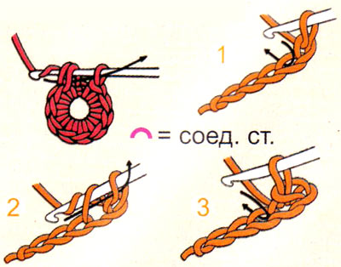
Соединительный столбик.

Slide 16
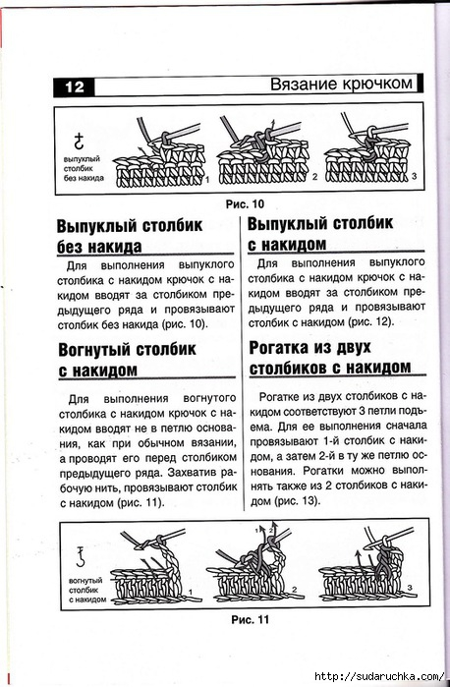

Slide 18
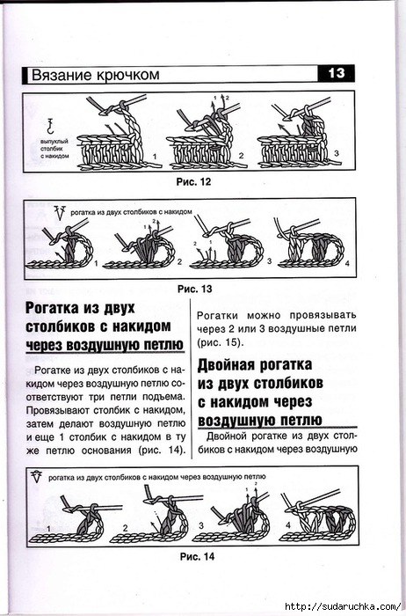

Slide 19
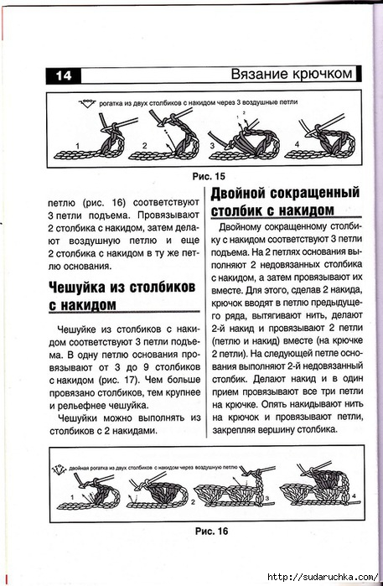

Slide 20
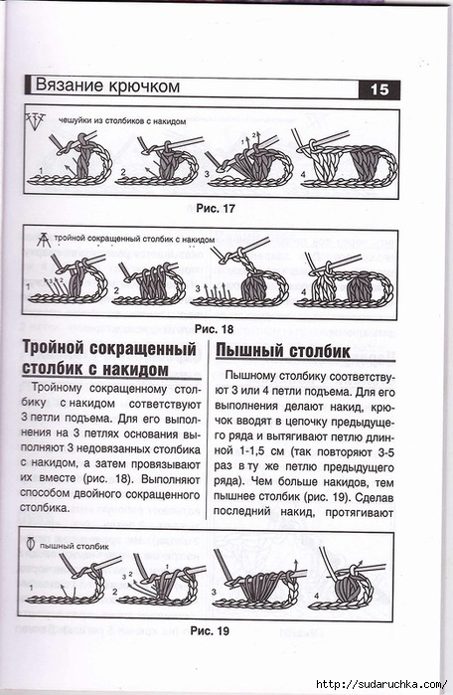

Slide 21
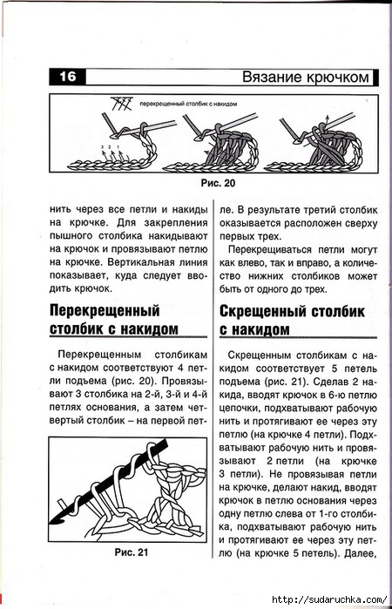

Slide 22
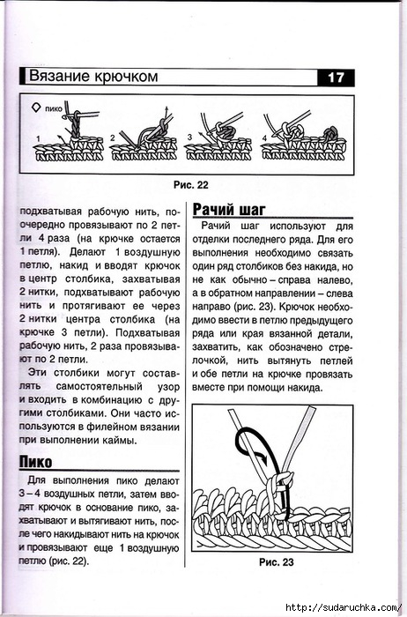

Slide 23
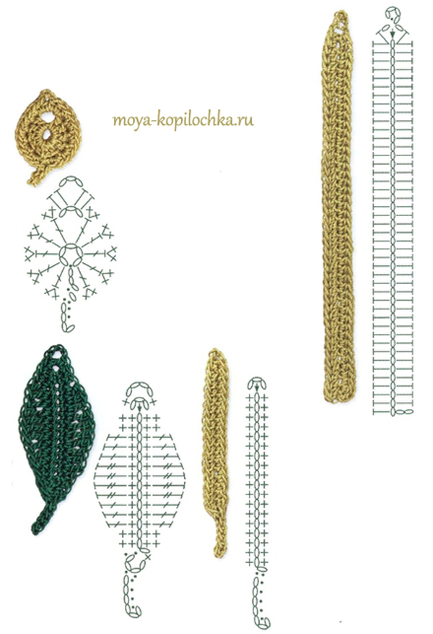
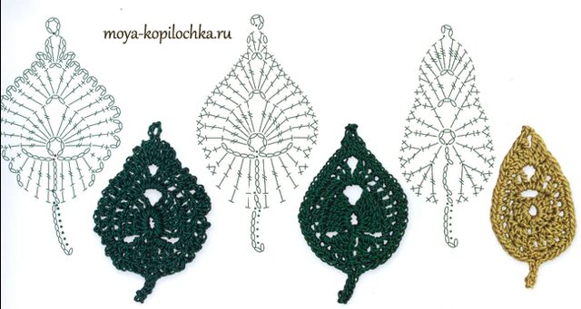

Slide 24
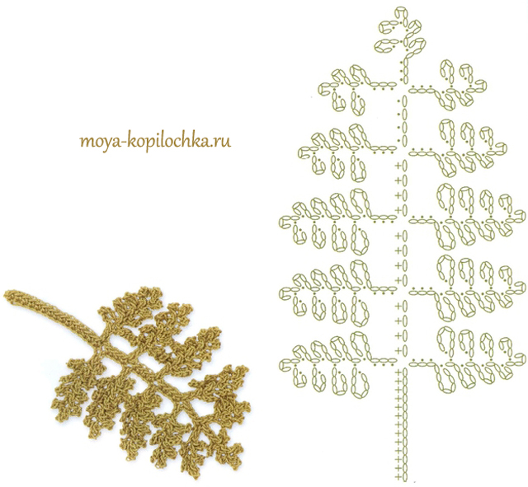
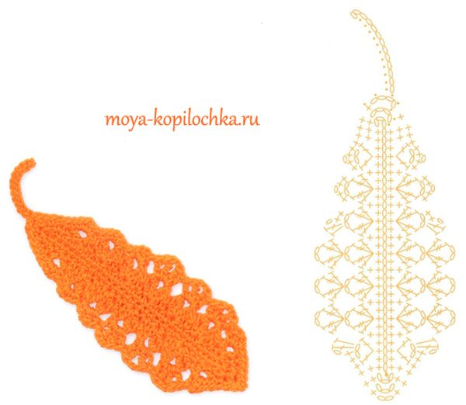

Slide 25
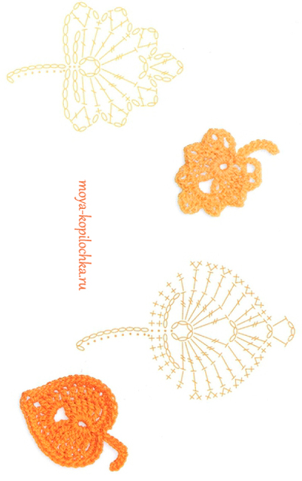

Slide 26
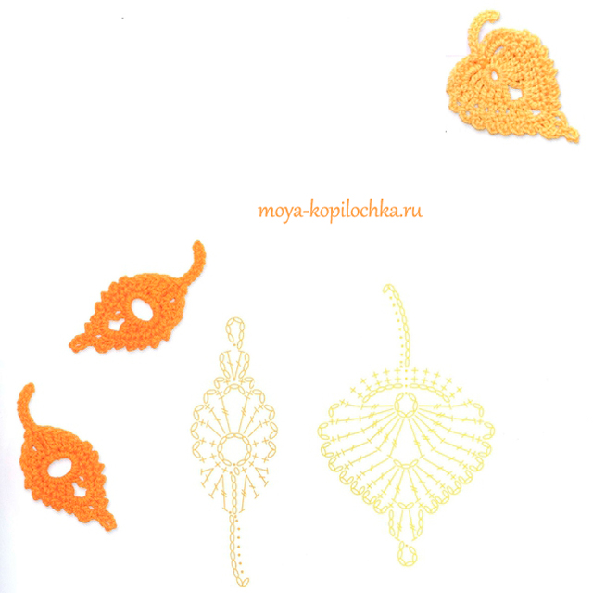
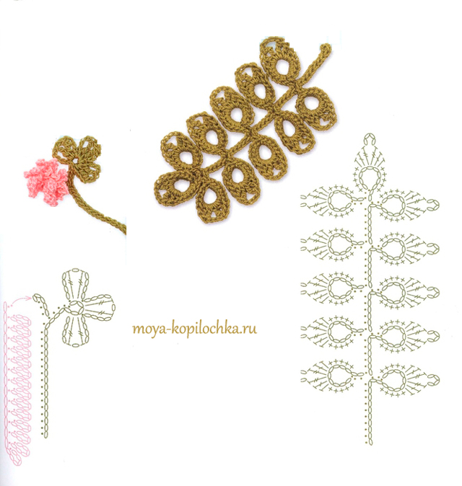

Slide 27
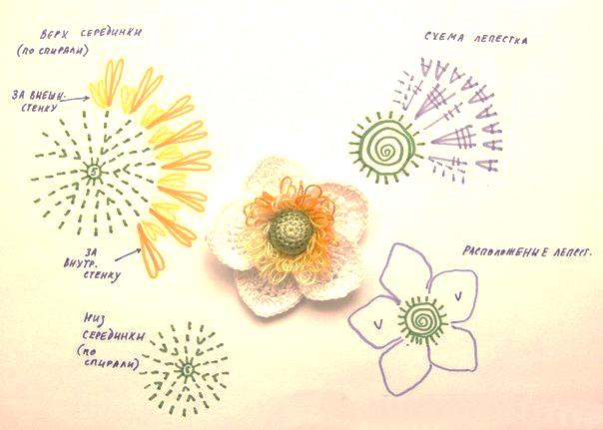
Спасибо за внимание.

